Slide 1
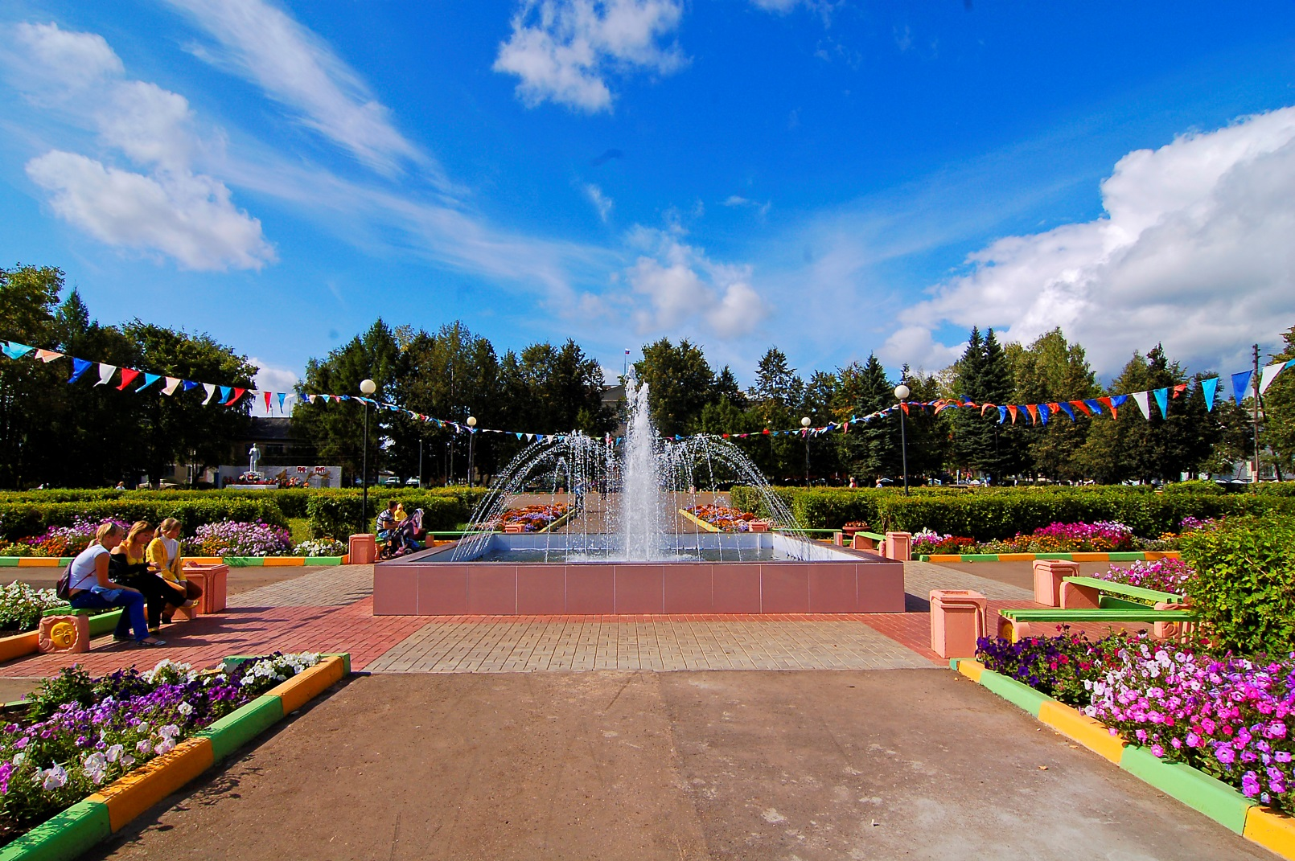
БЮДЖЕТ ДЛЯ ГРАЖДАН
ПОДГОТОВЛЕН НА ОСНОВАНИИ ПРОЕКТА РЕШЕНИЯ ЗЕМСКОГО СОБРАНИЯ
ТОНШАЕВСКОГО РАЙОНА «О РАЙОННОМ БЮДЖЕТЕ НА 2015 ГОД»

Slide 2
Что такое «Бюджет для граждан»
«Бюджет для граждан» информационный сборник, который познакомит
население района с основными положениями главного финансового
документа Тоншаевского района - районного бюджета, а именно проекта
районного бюджета на 2015 год. В сборнике в доступной форме
представлено описание доходов, расходов бюджета и их структуры,
приоритетные направления расходования бюджетных средств,
объемы бюджетных ассигнований, направляемых на финансирование
социально-значимых мероприятий в сфере образования, культуры,
физической культуры и спорта и в других сферах.
«Бюджет для граждан» нацелен на широкий круг пользователей – всех
граждан Тоншаевского района, интересы которых в той или иной мере
затронуты районным бюджетом.
2

Slide 3


Что такое бюджет
Бюджет – это форма образования и расходования денежных средств,
предназначенных для финансового обеспечения задач и функций
государства и местного самоуправления. Районный бюджет это план
доходов и расходов Тоншаевского муниципального района.
Из чего состоит бюджетная система Тоншаевского района
Консолидированный бюджет Тоншаевского района
Бюджет рабочего поселка Тоншаево
Бюджет рабочего посёлка Пижма
Бюджет рабочего посёлка Шайгино
Бюджет Увийского сельсовета
Бюджет Ошминского сельсовета
Бюджет Кодочиговского сельсовета
Бюджет Одошнурского сельсовета
Бюджет Ложкинского сельсовета
Бюджет Березятского сельсовета
Районный бюджет
3

Slide 4
Каковы основные направления бюджетной и налоговой политики Тоншаевского района на 2015 год
Сохранение и развитие налогового потенциала на территории района
Обеспечение сбалансированности и долгосрочной устойчивости бюджетной системы района
Эффективное расходование бюджетных средств, выявление и
использование резервов для достижения планируемых результатов
4

Slide 5
Из чего складываются доходы бюджета
Налоговые доходы
Поступления от уплаты
налогов, установленных
Налоговым кодексом РФ
(налог на доходы
физических лиц,
единый налог на
вмененный доход и др.)
Неналоговые доходы
Поступления от уплаты
пошлин и сборов,
установленных
законодательством РФ
(доходы от
использования
муниципального
имущества, плата за
негативное воздействие
на окружающую среду,
штрафы за нарушение
законодательства и др.)
Безвозмездные поступления
Поступления от других
бюджетов бюджетной
системы, граждан и
организаций
(межбюджетные
трансферты в виде
дотаций, субвенций,
субсидий, поступления
от юридических и физических лиц, кроме налоговых и неналоговых доходов)
5

Slide 6

Какие налоги уплачивают жители Тоншаевского района
Земельный налог
Ставка налога от кадастровой
стоимости земельных участков:
0,3% по участкам, занятым
жилищным фондом, с/х
назначения, для личного
подсобного хозяйства, дачного
хозяйства; 1,5% - в отношении
других участков
  Налог на доходы физических
лиц гл. 23 Налогового кодекса РФ, ставка налога 13%, в отдельных случаях 9%,30% и 35%
Налог на имущество физических лиц
Ставка налога при стоимости имущества:
до 300 тыс.руб. - 0,1%;
от 300 тыс.руб. до 500 тыс.руб.- 0,2%
от 500 тыс.руб. до 2000 тыс.руб - 0,32%
Свыше 2000 тыс.руб – 0,4%
6

Slide 7
Из каких поступлений формируются доходы районного бюджета на 2015 год
Безвозмездные
поступления
71 %
Налоговые доходы
26 %
Неналоговые
доходы 3%
7

Slide 8
Сколько доходов поступает в районный бюджет
млн. руб.
539,8
485,9
* Снижение доходов в 2015 году к 2014 году ввиду того, что значительная часть безвозмездных
поступлений из федерального и областного бюджетов распределяется в течение финансового года
8

Slide 9
Как зачисляются налоги на территории района
Налоги и сборы, установленные
законодательством
Уровни бюджета
Бюджет
муниципального
района
Бюджеты
городских и
сельских
поселений
Федеральные
Налог на доходы физических лиц
88%
10%
Налоги со специальными налоговыми режимами, в том числе:
единый налог на вмененный доход
100%
-
единый сельскохозяйственный налог
50%
50%
налог, взимаемый в связи с применением патентной системы
100%
-
Государственная пошлина (в зависимости от установленных полномочий)
100%
100%
Местные
Налог на имущество физических лиц
-
100%
Земельный налог
-
100%
9

Slide 10
Сколько налоговых и неналоговых доходов поступает
в районный бюджет
Млн.руб.
167,392
98,85
10

Slide 11
Какие основные налоги поступят в районный бюджет
млн.руб.
Наименование налоговых доходов
2014 год оценка
2015 год прогноз
Рост к 2014 году,%
Налог на доходы физических лиц
57,7
120,1
208,2
Единый налог на вмененный доход
5,5
5,3
96,4
Единый сельскохозяйственный налог
0,04
-
-
Доходы от уплаты акцизов на нефтепродукты
1,56
-
-
Государственная пошлина
0,5
0,4
80,0
Итого налоговых доходов
65,3
125,8
192,6
11

Slide 12
Каковы основные параметры районного бюджета
Млн.руб.
590,0
539,8
485,9
12

Slide 13
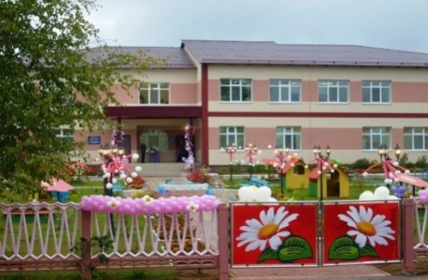
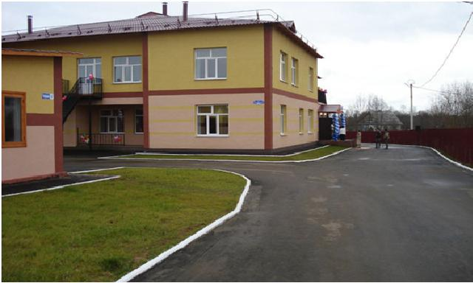
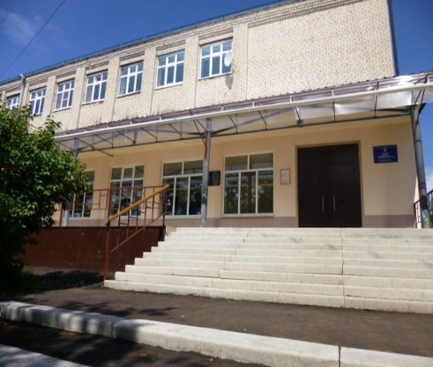
Повышение заработной платы, предусмотренное в
проекте районного бюджета на 2015 год
2015 год
Педагогическим работникам
детских садов
С 1 января 2015 года на
5,1%
Педагогическим работникам
школ
С 1 января 2015 года на
5,1%
Педагогическим работникам
учреждений дополнительного
образования
С 1 января 2015 года на
5,1%
Работникам учреждений
культуры
С 1 января 2015 года на
5,1%
Прочим категориям
работников
С 1 октября 2015 года на
7,0%
13

Slide 14
Как распределены расходы районного бюджета на
2015 год по основным направлениям
Общегосударственные вопросы 45,5 млн.руб. 9,42%
Нацианальная экономика 20,4 млн.руб. 4,22%
Другие расходы 29,2 млн.руб. 6,04%
Межбюджетные трансферты общего характера 38,1 млн.руб. 7,88%
Культура и кинематография 54,4 млн.руб. 11,26%
14

Slide 15

Расходы по отрасли «Образование» на 2015 год
Дошкольное образование
104,8 млн. руб.
Общее образование
158,8 млн. руб.
Молодежная политика и оздоровление детей
7,6 млн. руб.
Сколько бюджетных средств будет
направленно на образование в 2015 году по
сравнению с бюджетом 2014 года
Другие вопросы в области образования
24,4 млн. руб.
млн.руб.
Всего на образование в 2015 году
295,6 млн. руб.
295,6
263,5
15

Slide 16
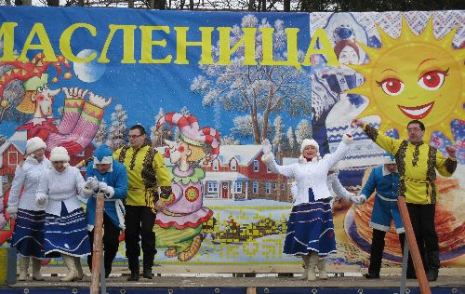
Расходы по отрасли «Культура» на 2015 год
Расходы на предоставление субсидий муниципальным учреждениям культуры
48,9 млн. руб.
Другие вопросы в области культуры
5,5 млн.
руб.
Сколько бюджетных средств будет
направленно на культуру в 2015 году по
сравнению с бюджетом 2014 года
Всего на культуру в 2015 году 54,4 млн. руб.
млн.руб.
57,7
54,4
16

Slide 17

Основные направления расходов по отрасли
«Национальная экономика»
Поддержка
сельскохозяйственного
производства
13,6 млн. руб.
Предоставление субсидий на выполнение муниципального задания МБУ «Тоншаевкий Бизнес-инкубатор» 5,7 млн.руб.
Финансирование муниципальных целевых программ 0,3млн.руб.
20,4 млн.
руб.
Мероприятия по
землеустройству и
землепользованию
0,3 млн. руб.
Поддержка малого
предпринимательства
0,5 млн. руб.
17

Slide 18
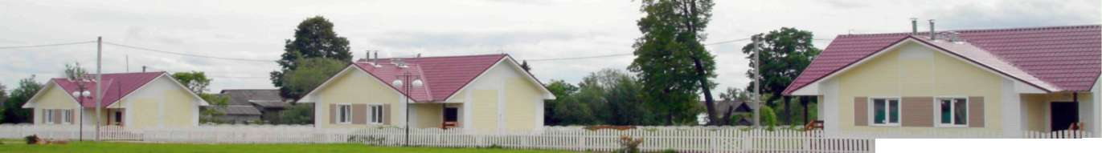
Расходы в сфере жилищно-коммунального хозяйства
на 2015 год
Переселение граждан из аварийного жилого фонда
3,0 млн.руб.
Функционирование ДДС ЖКХ
0,5 млн.руб.
18

Slide 19
Наиболее значимые целевые трансферты,
предоставляемые районному бюджету из областного
и федерального бюджетов в 2015 году
Наименование
Прогноз на
2015 год,
млн. руб.
Субсидия на выплату заработной платы с начислениями работникам муниципальных учреждений
52,9
Субвенция на обеспечение образовательного процесса в школах
129,8
Субвенция на обеспечение образовательного процесса в детских садах
71,5
Субвенция на поддержку сельскохозяйственного
производства
12,6
19

Slide 20
Межбюджетные трансферты, передаваемые из
районного бюджета в бюджеты поселений в 2015 году
1,1 млн.руб 3%
Дотации на выравнивание
бюджетной обеспеченности
поселений
15,4 млн.руб. 39%
Иные межбюджетные трансферты
на поддержку мер по обеспечению
сбалансированности бюджетов
поселений
Субвенции на осуществление
первичного воинского учета
20

Slide 21
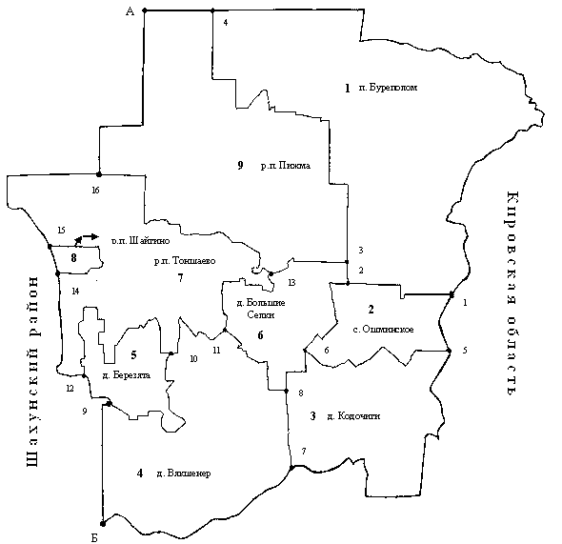
Тоншаевский район
Список муниципальных образований
1 | Одошнурский сельсовет
2 | Ошминский сельсовет
3 | Кодочиговский сельсовет
4 | Ложкинский сельсовет
5 | Березятский сельсовет
6 | Увийский сельсовет
7 | Рабочий поселок Тоншаево
8 | Рабочий поселок Шайгино
9 | Рабочий поселок Пижма
21

